Slide 1
BỘ MÔN HỆ THỐNG THÔNG TIN
KHOA CÔNG NGHỆ THÔNG TIN
TỔNG QUAN VỀ
HỆ QUẢN TRỊ CƠ SỞ DỮ LIỆU SQL SERVER
Giảng viên: ThS Nguyễn Ngọc Quỳnh Châu

Slide 2
HỆ QUẢN TRỊ CƠ SỞ DỮ LiỆU
Khái niệm: HQTCSDL
Database Management System là: Một phần mềm hay hệ thống cho phép người dùng định nghĩa, quản lý và tương tác với CSDL.
Một số HQTCSDL: Oracle, SQL Server, Access, My SQL…
Các HQTCSDL có thể chạy trên những hệ điều hàn khác nhau
Notes:
-HQTCSDL là 1 thành phần của HCSDL. HCSDL bao gồm : CSDL, người dùng và HQTCSDL

Slide 3
ƯU ĐiỂM CỦA HQTCSDL
Quản lý được dữ liệu: tránh làm dư thừa, mất mát thông tin
Đảm bảo tính nhất quán toàn vẹn cho dữ liệu
Tạo khả năng chia sẻ dữ liệu
Notes:
VD về tránh làm dư thừa: ví dụ về uqanr lý sách của thư viện. Nếu dử dụng file text để quản lý, mỗi file chứa các thông in về tên sách, tác giả (tên, năm sinh, quê uqans, sự nghiệp), ngôn ngư, năm xuất bản, nội dung. Nếu 1 tác giả có 10 tác phẩm được lưu trữ thì thông tin về tác giả biij dư thừa.
VD về mất mát: 1 tác giả có 1 tác phẩm. Nếu file thông tin về tác phẩm này bị xóa thì toàn tbooj thông tin về tác giả đó cũng bị xóa
VD về tính nhất quán: lưu thông tin về SV, mã SV phải là 10 chữ số. Nếu người dùng nhập sai thì không cho phép nhập. Một ví dụ khác.

Slide 4
NHƯỢC ĐiỂM CỦA HQTCSDL
Khá phức tạp
Tốn bộ nhớ
Giá cả

Slide 5
ĐẶC ĐiỂM CỦA HQTCSDL
Cung cấp mô hình dữ liệu giúp user mô tả dữ liệu, cho phép khai báo cấu trúc dữ liệu, mô tả mối liên hệ giữa các dữ liệu, các quy tắc quản lý áp đặt lên dữ liệu đó.
Cung cấp giao diện giữa user và CSDL, giữa CSDL với các hệ thống khác.
Cung cấp một ngôn ngữ bậc cao giúp user truy xuất và thao tác dữ liệu

Slide 6
Kiểm tra độ tin cậy của dữ liệu
Quản lý giao tác, phân quyền của dữ liệu

Slide 7
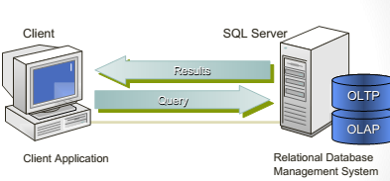
Giới thiệu về SQL SERVER
Là một hệ quản trị cơ sở dữ liệu quan hệ Relational DataBase Management System RDBMS sử dụng Transaction-SQL để trao đổi dữ liệu giữa client và server

Slide 8
Giới thiệu về SQL SERVER 2008
Có khả năng chạy trên môi trường cơ sở dữ liệu rẩt lớn (Very Large Database Environement), lên đến TeraByte.
Phục vụ cùng lúc cho hàng ngàn user
Hỗ trợ việc triển khai CSDL phân tán và phát triển ứng dụng trên internet
Cho phép lập trình kết nối với nhiều ngôn ngữ lập trình khác (VB, VC++, C#, ASP…)
Sử dụng câu lệnh truy vấn dữ liệu Transaction-SQL

Slide 9
TRANSACTION-SQL
Là ngôn ngữ SQL mở rộng dưa trên chuẩn ANSI (American National Standard Institute)
T-SQL bao gồm 3 nhóm:
DDL: CREATE, ALTER, DROP
DML: SELECT, INSERT, UPDATE
DCL: DENY, GRANT, REVOKE

Slide 10
CÁC PHIÊN BẢN CỦA SQL SERVER
Microsoft SQL Server Enterprise Edition: sử dụng cho các doanh nghiệp, tổ chức có mức yêu cầu xử lý các giao dịch trực tuyến trên diện rộng, khả năng phân tích dữ liệu phức tạp
Microsoft SQL Server Express Edition: phiên bản miễn phí, dễ sử dụng, quản trị CSDL đơn giản
Microsoft SQL Server Standard Edition: phù hợp với các doanh nghiệp, tổ chức vừa và nhỏ (số lượng máy tính <=75)
Notes:
SQL SERVER được sử dụng rọng rãi cho các đối tượng khác nhau nên Microsoft cungc ấp các phiên bản khác nhau tùy theo các tiêu chí về chi phí , thời gian, quy mô cho các cá nhân, tổ chức khác nhau. SQL server express là lựa chọn tốt cho những người dùng chỉ cần một SQL server nhỏ gọn, dùng trên máy có cấu hình thấp, những nhà phát triển ứng dụng không chuyên hay những người yêu thích ứng dụng nhỏ.

Slide 11
Microsoft SQL Server Workgroup Edition: dùng cho các doang nghiệp, tổ chức nhỏ
Microsoft SQL Server Developer Edition: dùng để phát triển và kiểm tra ứng dụng

Slide 12
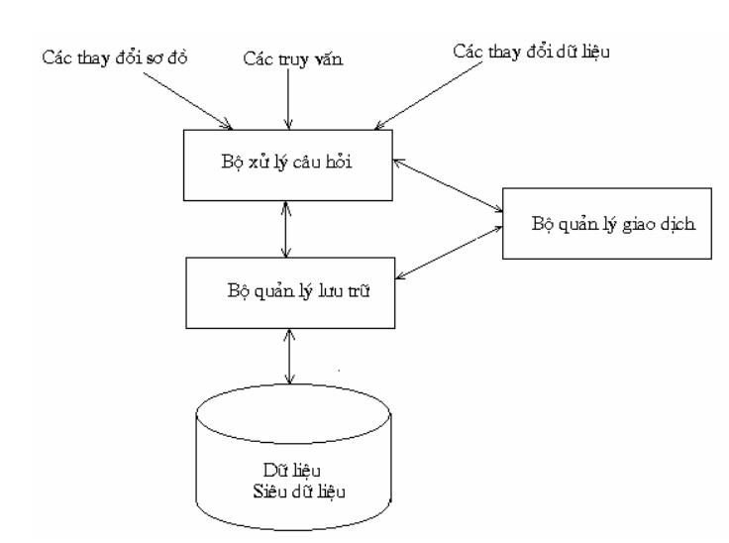
KiẾN TRÚC SQL SERVER

Slide 13
KiẾN TRÚC SQL SERVER
Dữ liệu/Siêu dữ liệu: chứa dữ liệu + siêu dữ liệu (thông tin cấu trúc của các đối tượng CSDL như: tên quan hệ, tên thuộc tính, kiểu dữ liệu…)
Bộ quản lý lưu trữ: lấy ra các thông tin và thay đổi những thông tin này
Bộ xử lý câu truy vấn: biến đổi một truy vấn ở mức cao thành các dãy yêu cầu đối với dữ liệu + tối ưu hóa câu truy vấn
Bộ quản trị giao dịch: có nhiệm vụ đảm bảo tính toàn vẹn của hệ thống.

Slide 14
CÁC THÀNH PHẦN CỦA SQL SERVER
SQL SERVER được cấu tạo từ nhiều thành phần khác nhau. Các thành phần này khi phối hợp với nhau tạo thành một giải pháp hoàn chỉnh giúp cho việc lưu trữ và phân tích dữ liệu được dễ dàng
Relational Database Engine: là thành phần cơ bản nhất của SQL SERVER có khả năng chứa dữ liệu ở quy mô khác nhau dưới dạng bảng.
Replication: cơ chế tạo bản sao
Notes:
Replication: khi một CSDL trên một server có nhiều user sử dụng. Khi bạn muốn có một CSDL giống hệt như vậy trên một server khác để chạy báo cáo, tránh ảnh hưởng đến hiệu năng của server. Lúc đố cần đến cơ chế nhân ản để CSDL cũng được cập nhật thường xuyên đảm bảo tính chính xác của báo cáo.

Slide 15
CÁC THÀNH PHẦN CỦA SQL SERVER 2008
Data Transformation Service: dịch vụ chuyển đổi dữ liệu cho phép chuyển dữ liệu từ dạng này sang dạng khác
Analyse Service: dịch vụ phân tích dữ liệu. Đây là công cụ rất hiệu quả cho phép lấy ra được những “tri thức” trong khối dữ liệu khổng lồ.
English Query: Truy vấn dữ liệu bằng tiếng Anh trơn (plain English)
Meta Data Service: dịch vụ này giúp cho việc lưu trữ và thao tác với meta data.

Slide 16
CÁC THÀNH PHẦN CỦA SQL SERVER 2008
SQL Server Configuration Management
SQL Server Management Studio: là công cụ cho thấy toàn cảnh của hệ thống

Slide 17
SQL Server Configuration Management
Là công cụ cho phép cấu hình SQL SERVER
Quản trị các dịch vụ của SQL SERVER
Thiết lập cấu hình kết nối mạng cho SQL SERVER

Slide 18
SQL SERVER MANAGEMENT STUDIO
Là công cụ mới có từ SQL SERVER 2005
Là một môi trường được tích hợp các tính năng của Enterprise Manager, Query Analyzer và Analysis Manager trong các phiên bản trước
Cung cấp truy xuất, cấu hình và quản trị tất cả các thành phần của SQL SERVER

Slide 19
SQL SERVER MANAGEMENT STUDIO
Thiết lập và quản lý CSDL
Đăng ký server
Thiết lập bảo mật đăng nhập, thêm người dùng , người quản trị hệ thống
Gán mật khẩu cho người quản trị hệ thống
Cấu hình server cục bộ và từ xa

Slide 20
DATABASE OBJECTS
Tables: bảng chứa dữ liệu
Columns: các cột trong bảng
Rows: các dòng trong bảng
Data Types: các kiểu dữ liệu
Constraint: các ràng buộc dữ liệu
Defauts: giá trị mặc định của cột nào đó
Rules: các luật được thiết lập trên dữ liệu
Index: chỉ số
View: khung nhìn
Store procedures, Functions, Triggers

Slide 21
Sử dụng một ngôn ngữ lập trình bậc cao kết nối đến SQL Server để viết một ứng dụng.
Phải có:
Sử dụng trigger
Sử dụng user-defined function
Sử dung stored-procedure
Bảo mật
Phân quyền
View

